Slide 1
Pénzügyi kultúra, privát pénzügyeid hatékony menedzselése
EFOP-3.4.3-16-2016-00014
2. modul 1. lecke
Befektetések és megtakarítások:
Befektetési formák, kockázat
Rácz Tamás Attila
AP6_Oktig_SZTE open online oktatás

Slide 2
Lecke felépítése
Befektetés és megtakarítás fogalma
Befektetések célja, összege, időtávja
Kockázat és hozam összefüggése
Értékpapírosítás

Slide 3
Szempontok egy befektetés, megtakarítás során
Milyen célból fektetünk be?
Mekkora összeget?
Mekkora időtávra?
Milyen kockázat mellett?
Mekkora várható hozam mellett?

Slide 4
Megtakarítás és befektetés
A két fogalom között nehéz éles határvonalat húzni
A megtakarítás célja, hogy különböző váratlan kiadások esetén rendelkezzünk megfelelő tartalékokkal.
Jellemzően: Nyugdíjpénztárak, Egészségpénztárak
A befektetés a tartalékoláson felüli célok elérését szolgálja.

Slide 5
Befektetés célja
Jövedelemszerzés: Rendszeres kifizetések biztosítása. (pl. osztalék, kamat)
Tőkenövelés: Vagyon növelése. (pl. beruházások, spekuláció, vagyontárgy vásárlás)
Értékmegőrzés: A meglévő értékeink biztonságban tartása. (pl. Biztosítások)

Slide 6
Befektetett összeg
Kisebb összeget egyszer (Lekötött bankbetét, államkötvény)
Kisebb összeget rendszeresen (Előtakarékossági számlák)
Közepes összeget egyszer (Részvényalapok)
Közepes összeget rendszeresen (Saját portfólió)
Nagyobb összeget egyszer (Ingatlanok, műtárgyak)
Nagyobb összeget rendszeresen (Kockázati tőkebefektetések)

Slide 7
Befektetés időtávja
Rövid (1 évnél rövidebb)
Kincstárjegy, bankbetét, devizakereskedés
Közepes (1-5 év)
Államkötvény, részvény, árupiaci befektetés
Hosszú (5 évnél hosszabb)
Ingatlan, műtárgy

Slide 8
Befektetések jellemzői
Hozam: A befektetéssel elérhető nyereség.
Kockázat: A várható hozam szórása.
Likviditás: Milyen gyorsan váltható pénzre a befektetés.
Egy befektetési forma egyszerre csak kettőnek tud megfelelni!

Slide 9
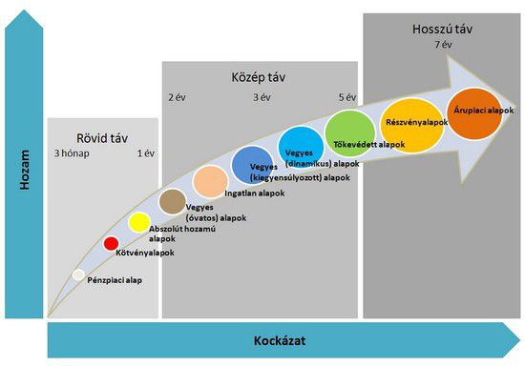
Hozam és kockázat összefüggése
Forrás: www.bankmonitor.hu

Slide 10
Néhány befektetési forma
Bankbetét (alacsony hozam, alacsony kockázat)
Értékpapírok
Államkötvény (alacsony hozam, alacsony kockázat)
Részvényalap (közepes hozam, közepes kockázat)
Részvények (magas hozam, magas kockázat)
Előtakarékossági számlák (alacsony hozam, alacsony kockázat)
Biztosítások (Nincs hozam, célja a kockázatminimalizálás)

Slide 11
Befektetések kockázata
Likviditási kockázat
Árfolyamkockázat
Visszafizetési kockázat
Piaci kockázat
Kamatkockázat
Tőkeáttételben rejlő kockázat!

Slide 12
Értékpapírosítás
Értékpapírosítás: hitelek és egyéb eszközök összecsomagolása és értékesítése értékpapírként.
Pass-through Security (PTS)
Collateralized Mortgage Obligation (CMO)

Slide 13
Pass-through Security (PTS)
A bank lakáshitelt nyújt évi 8 százalékos kamat mellett.
A hitel hosszú lejárata miatt sokára térülne meg a hitel, ezért a bank átadja a hitelt egy céltársaságnak évi 7 százalékos kamat mellett, úgynevezett különleges célú gazdasági egységnek (Special Purpose Vehicle, SPV), amely ezzel egy időben értékpapírokat bocsát ki, évi 6 százalékos osztalékhozam ígérete mellett.
Az értékpapír értékesítéséből befolyó pénz a hitelt nyújtó bankhoz kerül vissza.
A bank továbbra is kezeli a hiteleket, az azokból származó pénzáramlásokat továbbítja a céltársaságnak, az pedig következésképpen kifizeti az értékpapír tulajdonosokat.

Slide 14
Collateralized Mortgage Obligation (CMO)
A pénzáramlások újracsomagolása úgy, hogy különböző kockázati étvágyú befektetői igényeknek megfeleljen. Közvetlenül hitelek értékpapírosítása útján, vagy közvetett módon, PTS értékpapírok megvásárlása útján.
Példa: Az SPV által kibocsátott értékpapírok (egy részét) megvásárolja egy másik pénzügyi intézmény, amely aztán ezeket az értékpapírokat áthelyezi egy másik SPV-be, az pedig értékpapírokat bocsát ki, különböző kamatozással. (1. osztály: 7%, 2. osztály: 8%, 3. osztály: 9%)

Slide 15
Tőkeáttétel
A rendelkezésre álló tőkénknél nagyobb pozíciók felvételét jelenti, aminek a következménye a nyereség vagy a veszteség felnagyítása.
1:100 tőkeáttétel: Van ezer forint a számlánkon, mellyel 100 ezer forintos pozíciót nyitunk. Ha 10 százalékos hozamot érünk el a nyereségünk 10 ezer forint. Tehát, lényegében meg tízszereztük a pénzünket.

Slide 16
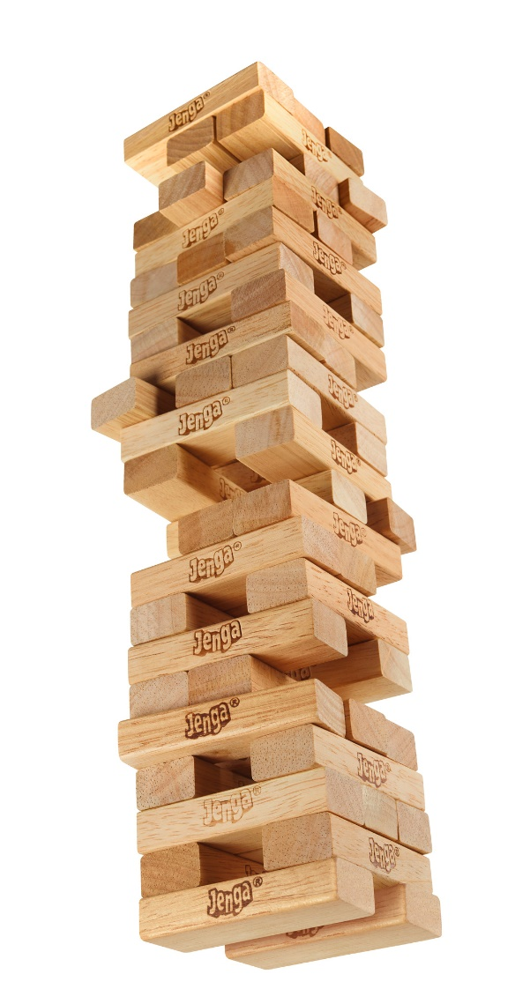
Mi a probléma?
Forrás: www.recepttar.hu
Forrás: www.walmart.com

Slide 17
Összefoglalva
Mindig vizsgáljuk meg alaposan a jelenlegi és jövőbeli várható vagyoni helyzetünket!
Döntsük el, hogy mekkora összeget vagyunk hajlandók nélkülözni és milyen a kockázati étvágyunk.
Hasonlítsuk össze a különböző lehetőségek és ne döntsünk elhamarkodottan.
Ne higgyünk el mindent és mindig több forrásból tájékozódjunk.
Tanuljunk a saját és a mások hibáiból!

Slide 18
Fontos források:
Pénzügyi Navigátor:
https://www.mnb.hu/fogyasztovedelem
Pénziránytű:
https://penziranytu.hu/archivalt-pop-torzsanyag/konyv/az-en-penzem/v-merlegelj-es-donts
Ajánlott film:
A nagy dobás (The Big Short)

Slide 19
Köszönjük a figyelmet!

